Slide 1
МКОУ Общеобразовательная школа-интернат психолого-педагогической поддержки
Развитие экологической грамотности через трудовую деятельность на школьном приусадебном участке
Тормышев Вячеслав Михайлович,
учитель технологии — сельскохозяйственный труд
Мариинск, 2026

Slide 2
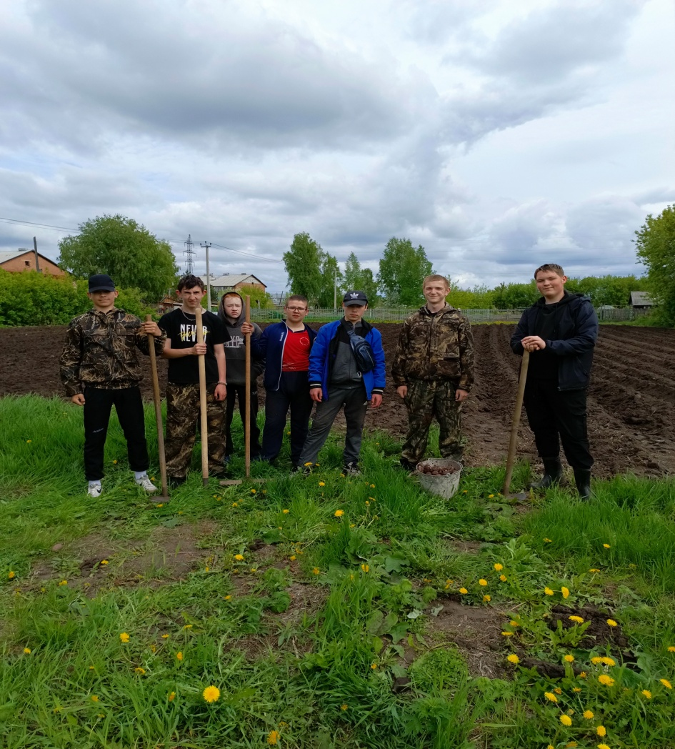
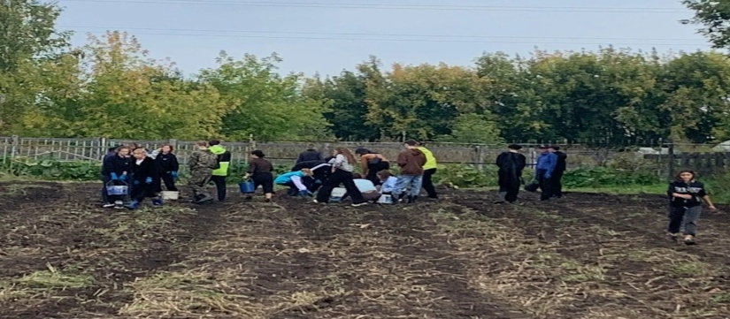
Развитие экологической грамотности через трудовую деятельность на школьном приусадебном участке
Экологическая грамотность — ключ к ответственному отношению к окружающей среде и природным ресурсам. Она развивается через практические занятия с детьми с ментальными нарушениями, укрепляя их связь с окружающей средой.

Slide 3
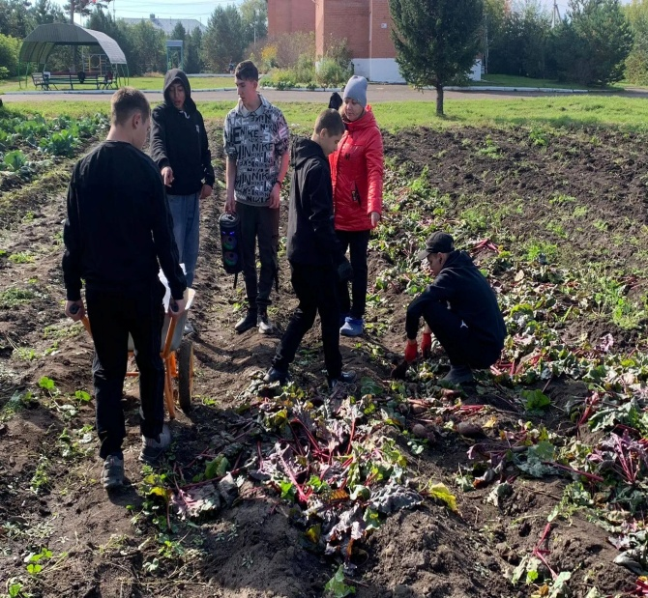
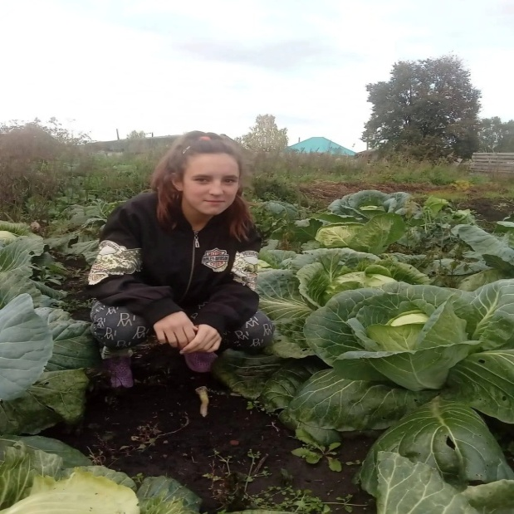
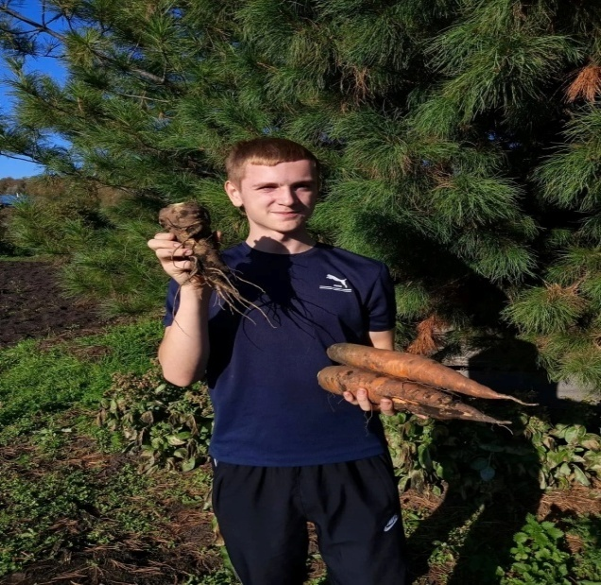
Школьный приусадебный участок — основа практического обучения
1. Площадь и назначение участка Учебный приусадебный участок занимает около одного гектара, половина из которого отведена под выращивание сельскохозяйственных культур. Такая площадь обеспечивает достаточно пространства для разнообразных сельскохозяйственных работ.
2. Выращиваемые овощные культуры На участке выращивают картофель, морковь, свёклу, капусту и другие овощи. Этот ассортимент позволяет поддерживать разнообразное и здоровое питание школьников, обеспечивая их свежими продуктами.
3. Обеспечение здорового питания Продукция приусадебного хозяйства используется для питания учеников, что способствует укреплению их здоровья и формированию правильных пищевых привычек, опирающихся на натуральные продукты.

Slide 4
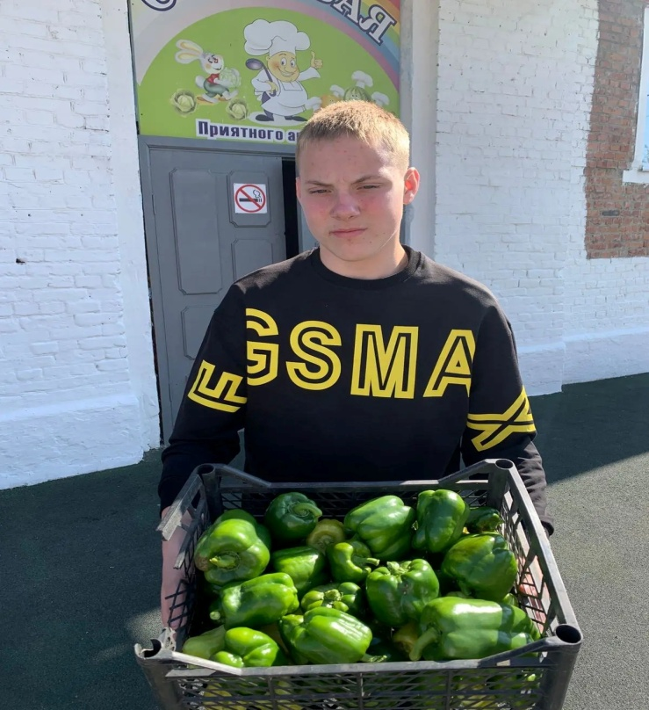
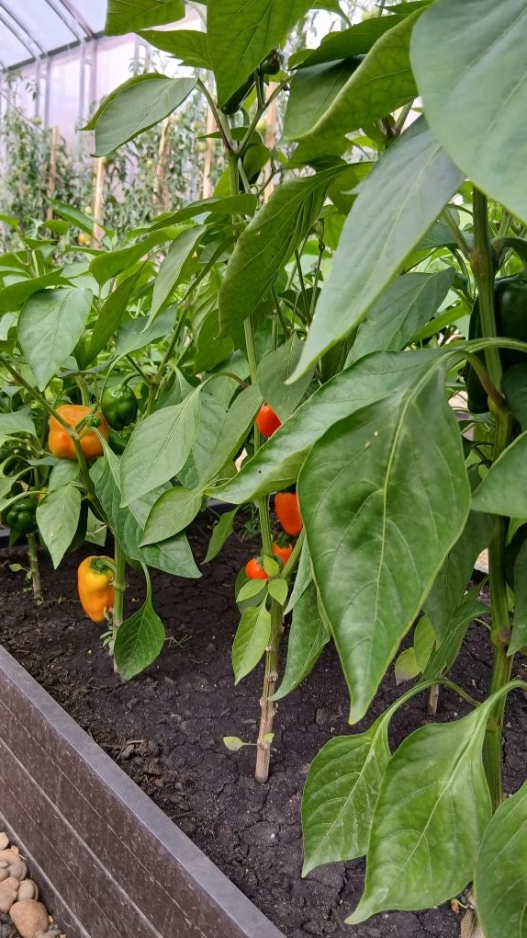
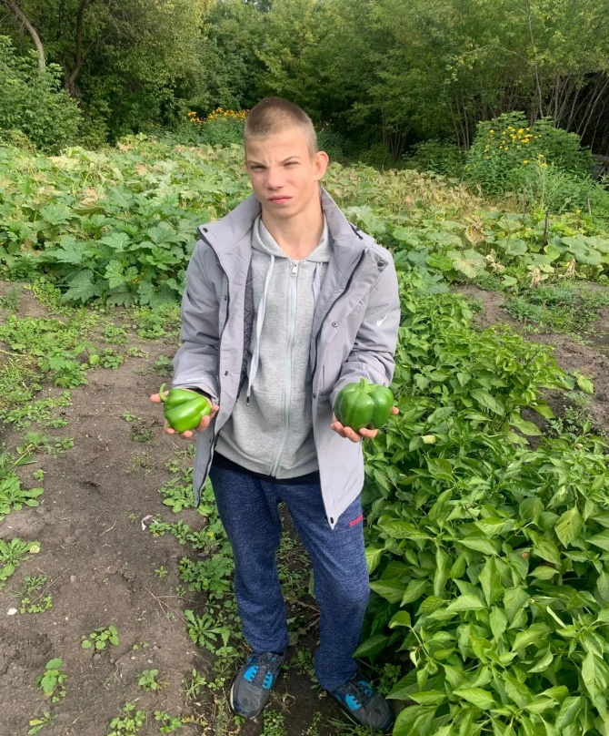
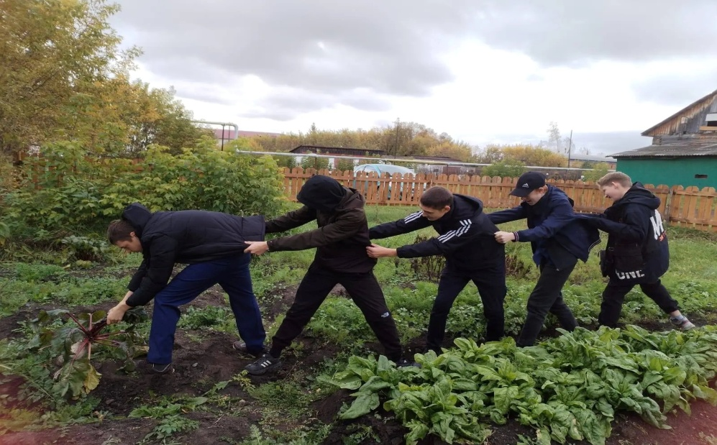
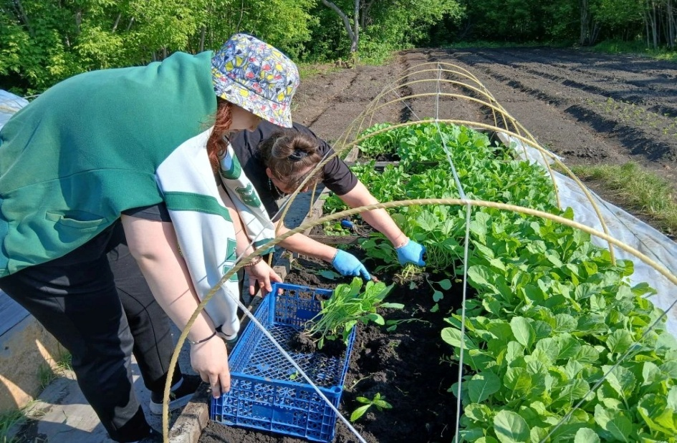

Slide 5
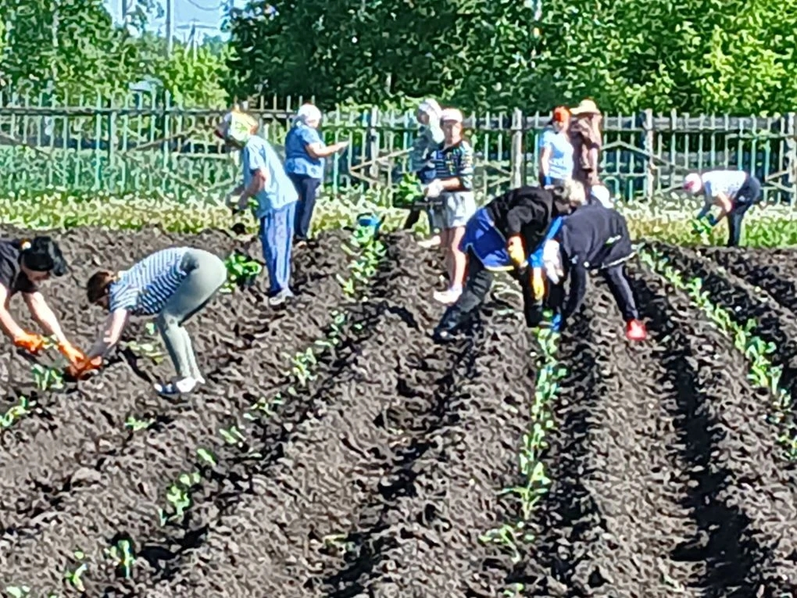
Вовлечённость в труд и коллективный опыт.
В сельскохозяйственной деятельности принимают участие учащиеся, педагоги и воспитатели, что создаёт атмосферу совместной работы и сотрудничества.
Общий труд способствует развитию командного духа и осознанию коллективной ответственности за результат, укрепляя связи между всеми участниками образовательного процесса.

Slide 6
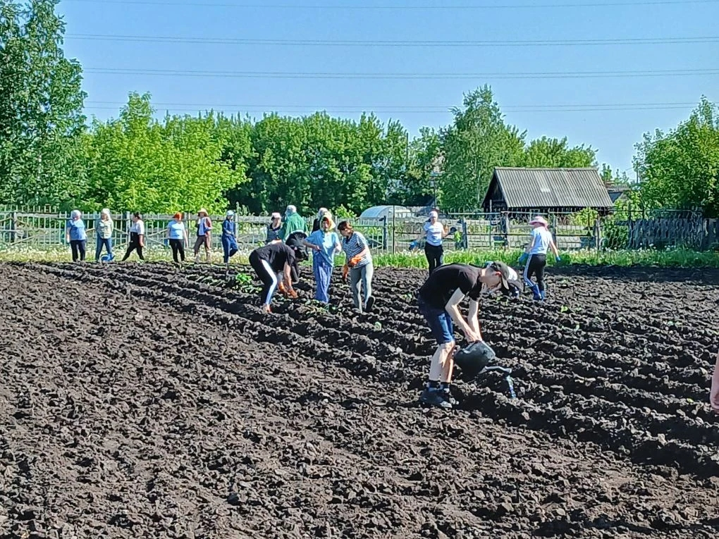
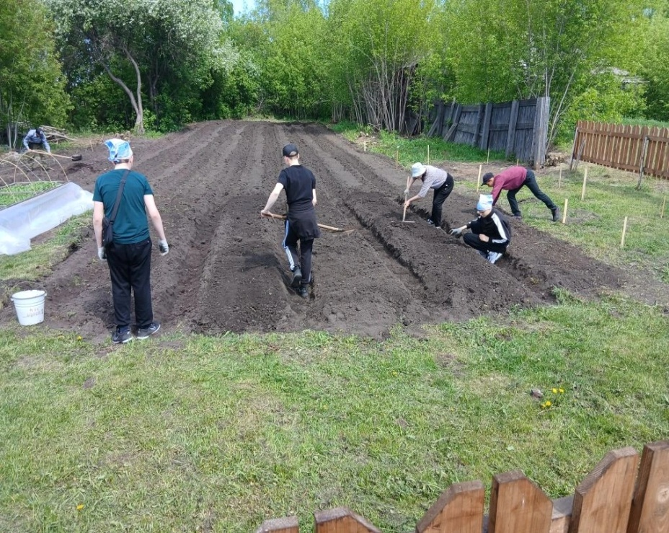
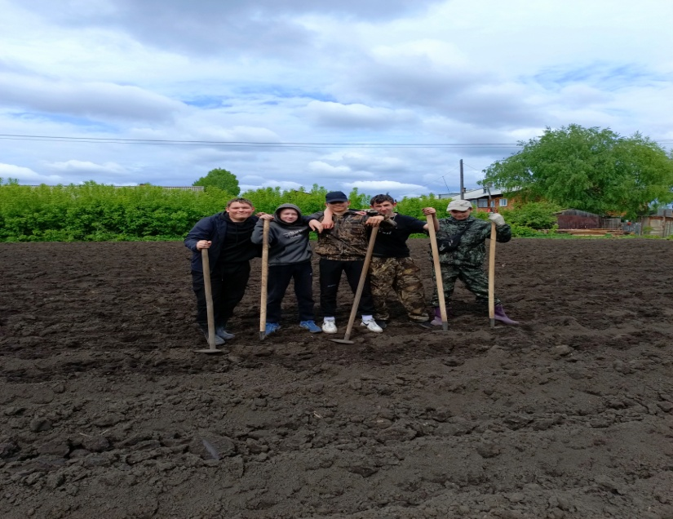

Slide 7
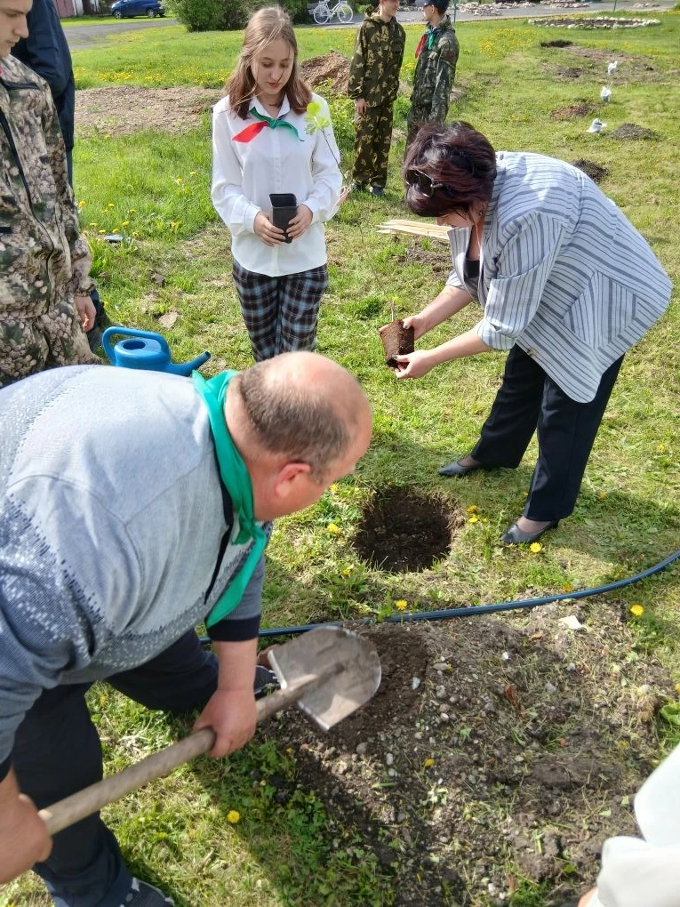
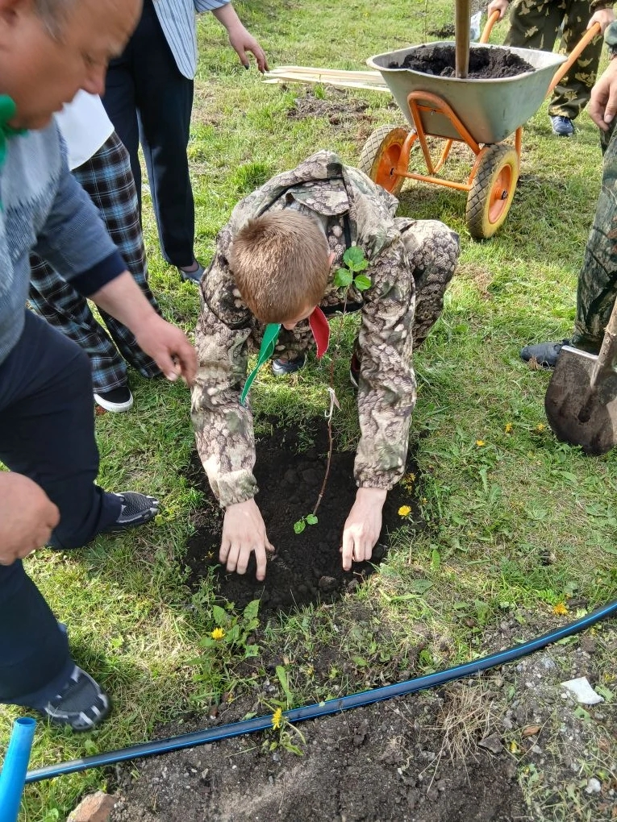
Изучение растений через практический уход за садом.
Такое разнообразие помогает детям познакомиться с различными видами растений и особенности ухода за ними.

Slide 8
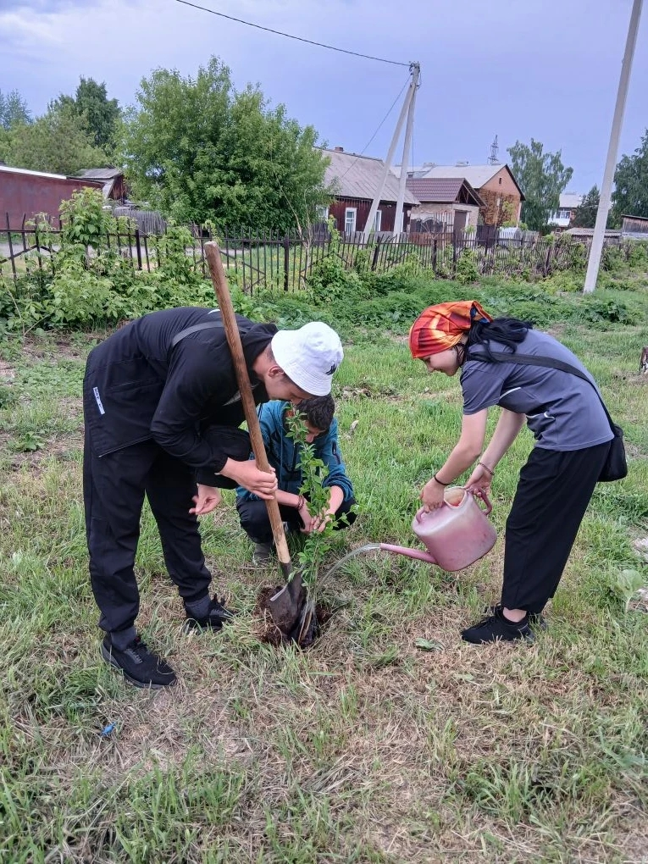
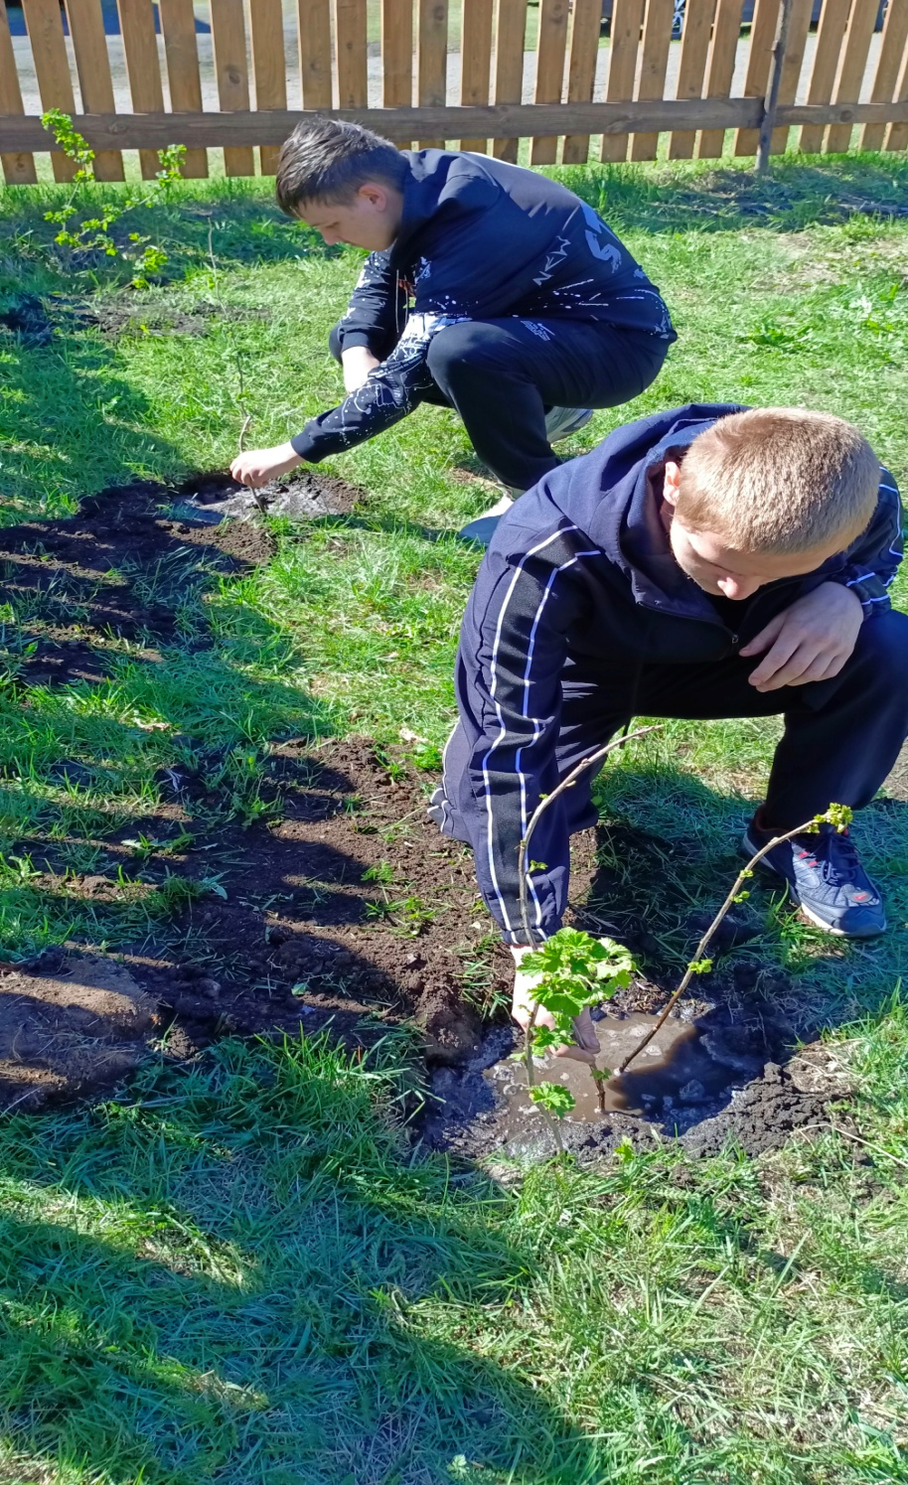

Slide 9
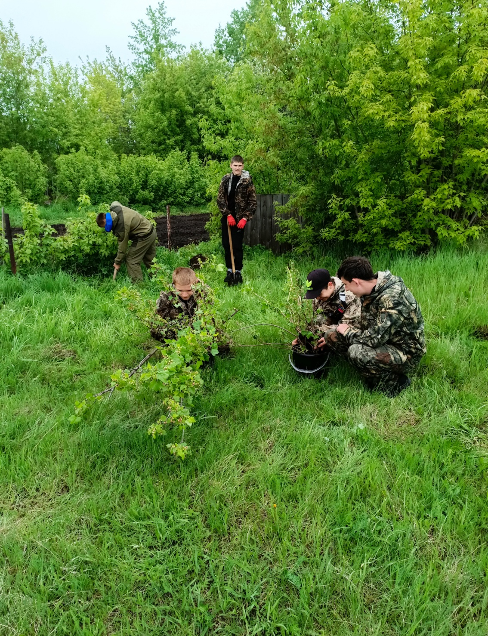
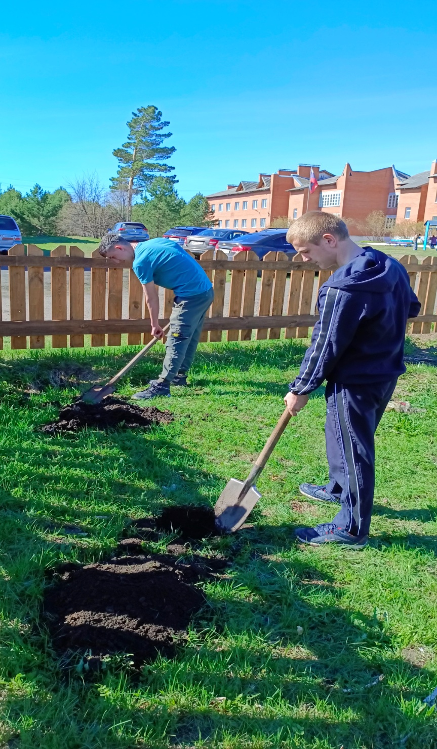

Slide 10
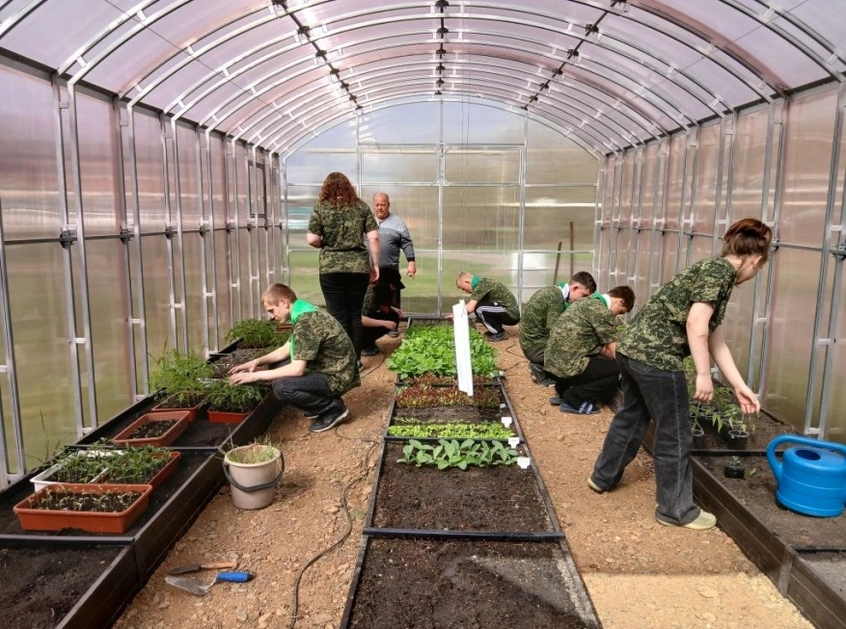
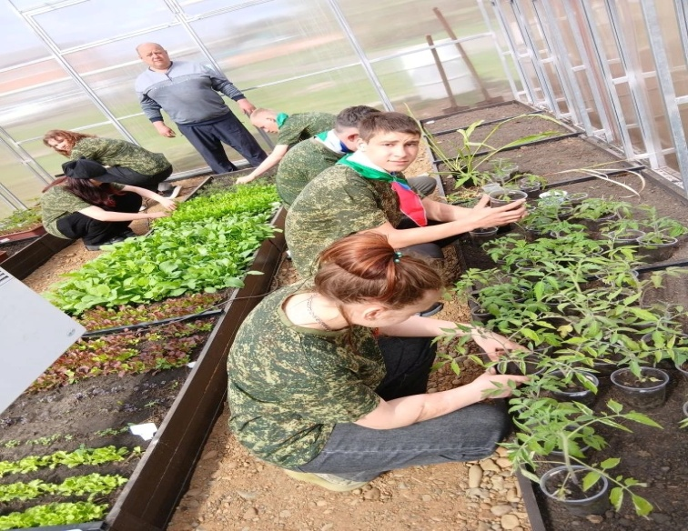
Значение теплицы
1. Теплица позволяет получать урожай огурцов, помидоров и редиса в ранний и поздний сезоны, расширяя растительный ассортимент на участке.

Slide 11
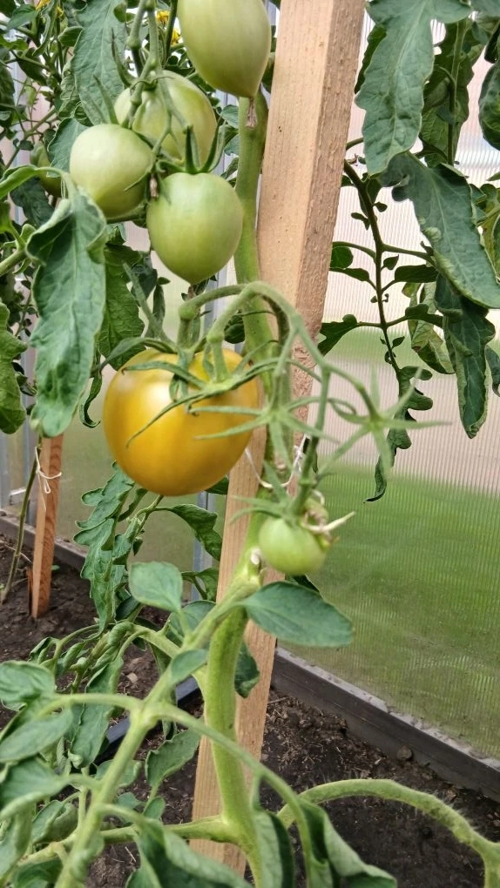
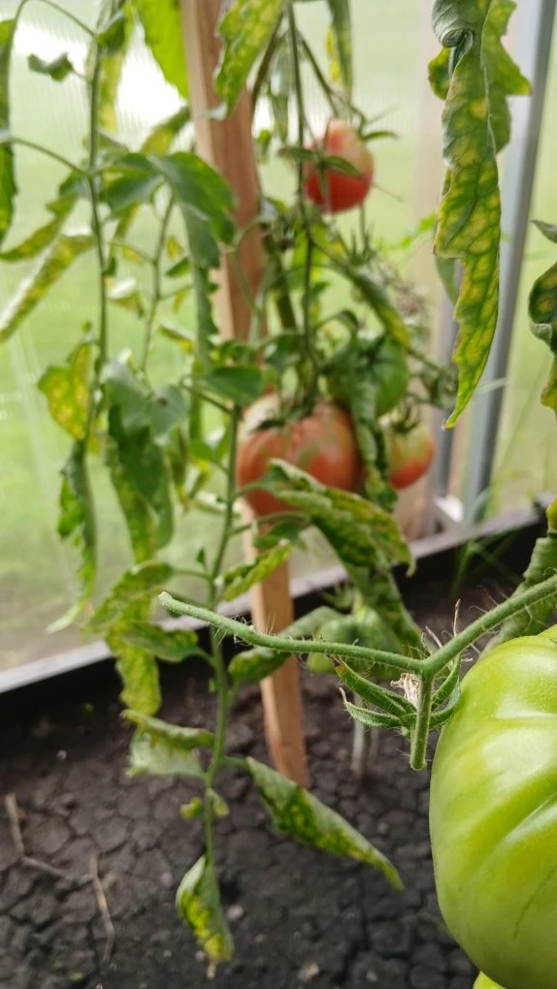

Slide 12
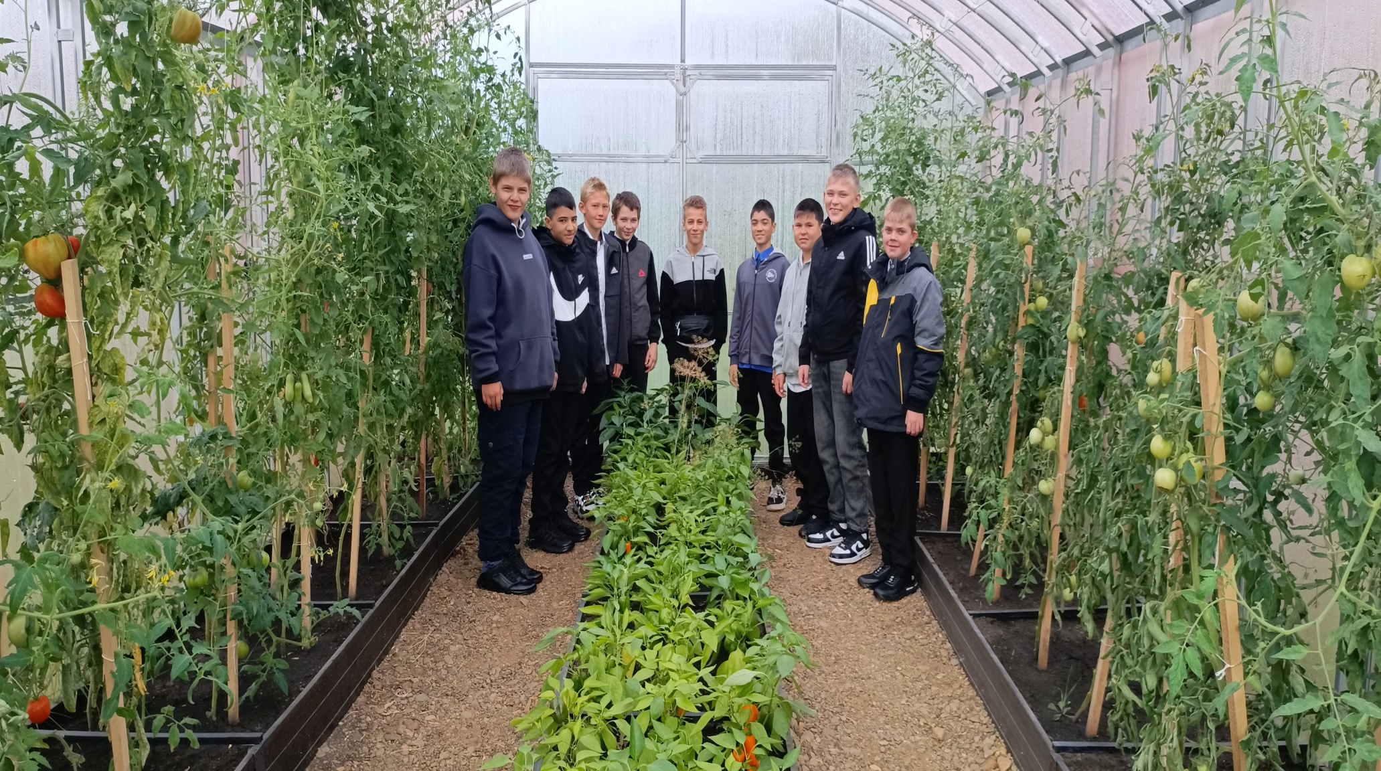

Slide 13
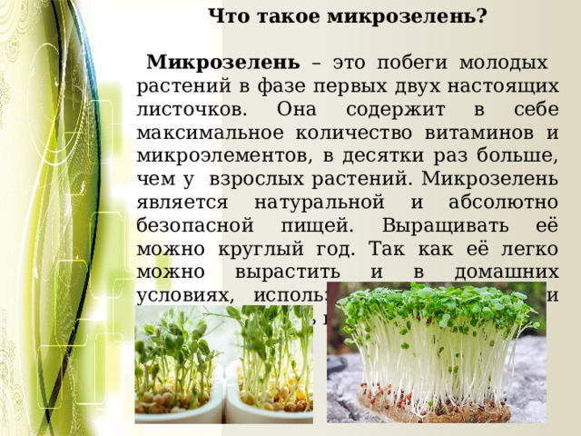
Чем богата микрозелень?

Slide 14
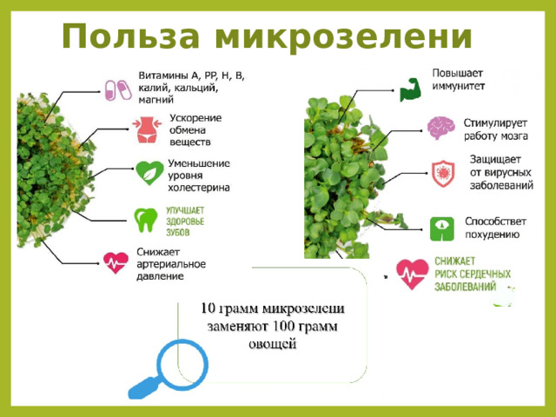

Slide 15
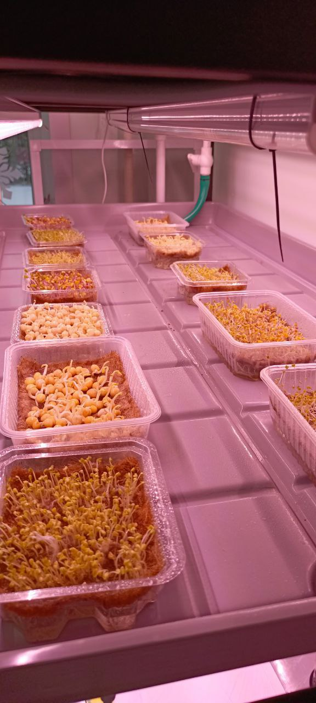
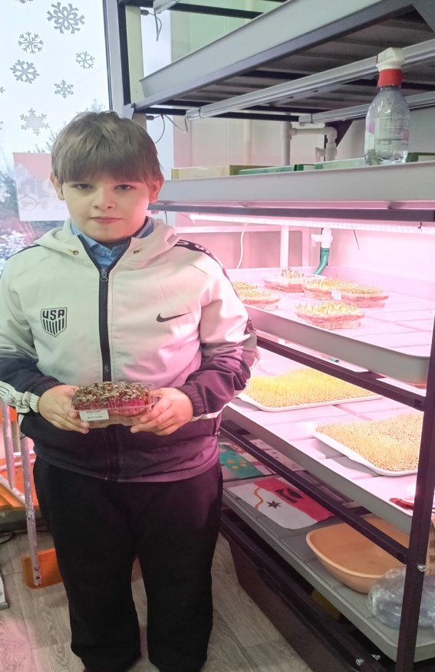
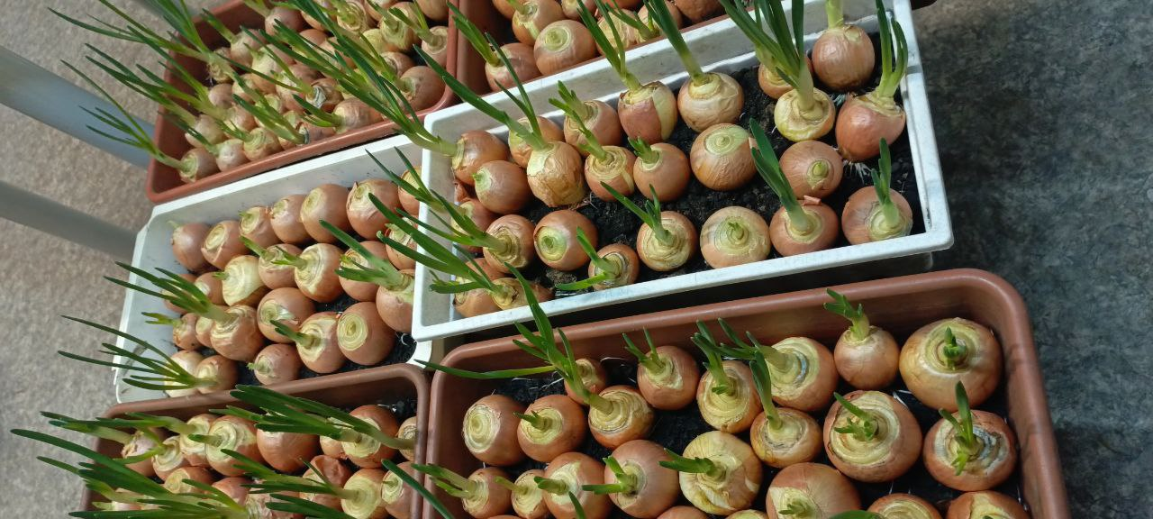
Что такое микрозелень Микрозелень — молодые всходы овощных и зелёных культур (шпинат, редис, горох, брокколи и др.), собранные через 7–21 день после появления ростков. Отличается высокой питательной ценностью и интенсивным вкусом. | Преимущества Быстрый цикл выращивания; высокая концентрация витаминов и микроэлементов; компактность — подходит для школьных проектов и домашних условий; даёт возможности для практических экспериментов. | Методы и уход Выращивание в контейнерах на грунте, ватных дисках или кокосовом субстрате; регулярный, но умеренный полив; равномерное освещение; оптимальная температура 18–22 °C; сбор при высоте 2–5 см.

Slide 16
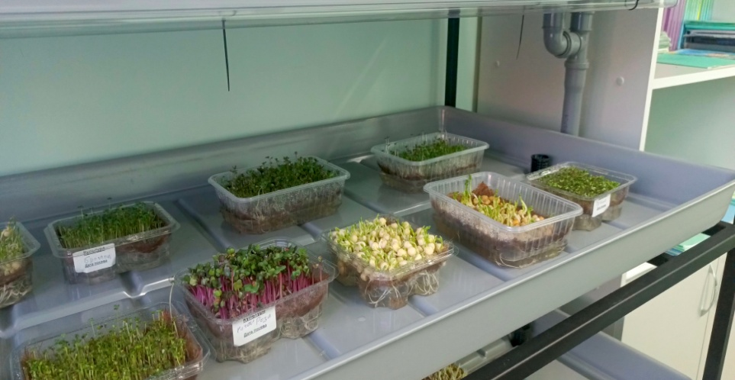
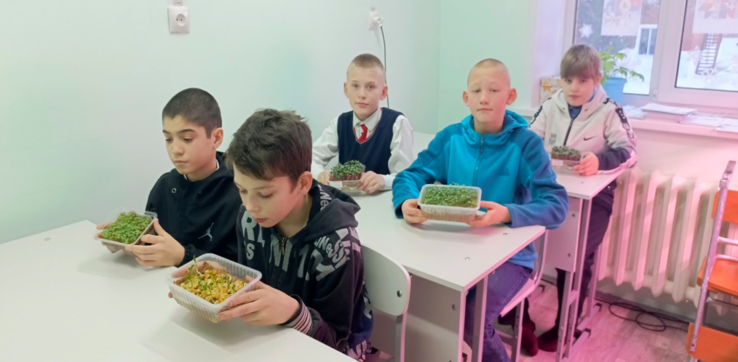

"Микрозелень" — шаг к инновационному обучению.
1. Изучение микрозелени Школьники научились выращивать самостоятельно, наблюдениями за ростом растений, расширяют кругозор. | 2. Влияние на здоровье и рацион Микрозелень насыщена витаминами и микроэлементами, включается в питание детей, способствуя укреплению здоровья и формированию полезных привычек.

Slide 17
Основные этапы трудовой деятельности на участке
Последовательность рабочих процессов и формируемые навыки
Подготовка почвы
Выбор культур
Посадка и уход
Наблюдение за ростом
Сбор урожая
Анализ и оценка результатов

Slide 18
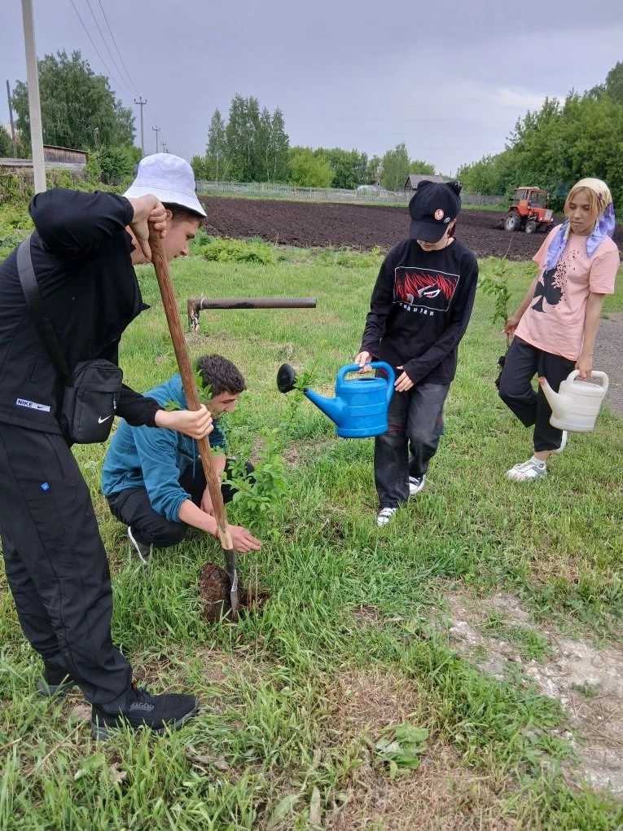
Знания о природе и экологические основы
Циклы роста и биологические особенности Учащиеся осваивают знания о жизненных циклах растений и изучают, как климат и сезонность влияют на урожай и развитие культур.
Влияние хозяйственной деятельности на окружающую среду Изучается воздействие сельскохозяйственной деятельности на биоразнообразие и экологическое равновесие, формируется понимание необходимости бережного подхода к природе.

Slide 19
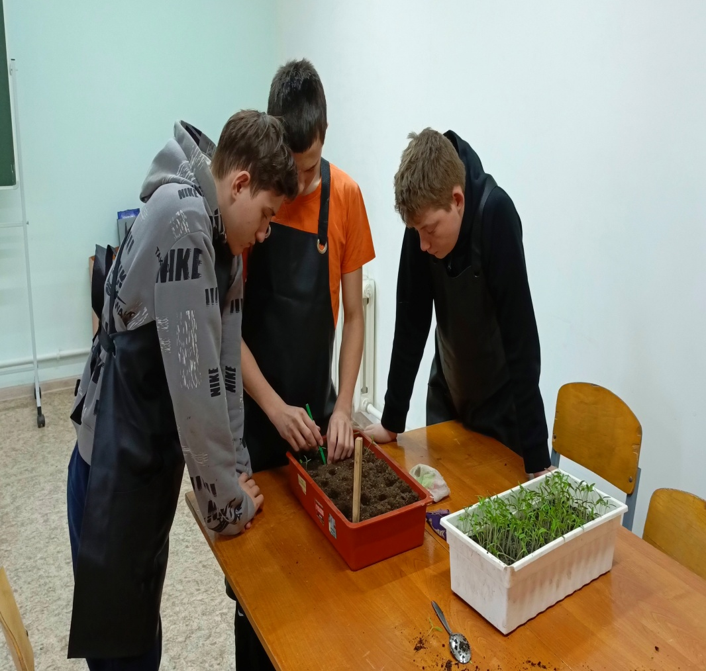
Практические навыки и ответственность
Дети осваивают основные агротехнические умения: обработку почвы, полив, борьбу с вредителями, что формирует уважительное отношение к земле и воде.
Формируется ответственность за конечный результат и грамотное использование природных ресурсов, что способствует развитию личной инициативы и заботе о природе.

Slide 20
Преимущества практической деятельности на участке.
Таблица отражает ключевые навыки, их эффект и конкретные примеры в рамках работы на школьном огороде, показывая комплексное развитие учащихся.
Практические занятия формируют у детей важные навыки и ценности, способствуя всестороннему развитию и ответственному отношению к природе.
Навык | Эффект | Пример
Практические умения | Обработка почвы и уход | Посев и прополка
Ответственность | Полив, сбор урожая | Регулярный полив грядок
Осознанность | Наблюдение за ростом | Отслеживание этапов развития растений
Здоровье | Употребление свежих продуктов | Включение овощей в рацион
Опыт Общеобразовательной школы-интерната г. Мариинска

Slide 21


